Slide 1


Registro de Instituciones Educativas
Unidad de Estadística - OSEE

Slide 2


Tema 1: Conceptos y normativa RIE

Slide 3
Abreviaturas y acrónimos
DRE: Dirección Regional de Educación
GRE: Gerencia Regional de Educación
Equipo RIE: Equipo de implementación del Registro de Instituciones Educativas
IE: Institución Educativa
IIEE: Instituciones Educativas
IGED: Instancias de Gestión Educativa Descentralizada
Minedu: Ministerio de Educación
RIE: Registro de Instituciones Educativas
RSG: Resolución de Secretaría General
UE: Unidad de Estadística del Minedu
UGEL: Unidad de Gestión Educativa Local

Slide 4
La Institución Educativa, como comunidad de aprendizaje, es la primera y principal instancia de gestión del sistema educativo descentralizado. En ella tiene lugar la prestación del servicio. Puede ser pública o privada.
Ley General de Educación - Artículo 66°

Slide 5
¿Qué gestiona el Sector?
Plazas directivas
Materiales Educativos
Infraestructura Educativa
Modelos Educativos
Institución Educativa
Convenios
Actividades de Monitoreo y supervisión
Fortalecimiento a docentes
Entre otros

Slide 6
Para una correcta gestión en el sector, es necesario que todos compartamos las mismas definiciones respecto de lo que es una institución educativa y cuáles son sus elementos, independientemente del objetivo

Slide 7
Antes del RIE: Ordenamiento del sistema educativo (SE) centrado en el servicio educativo

Slide 8
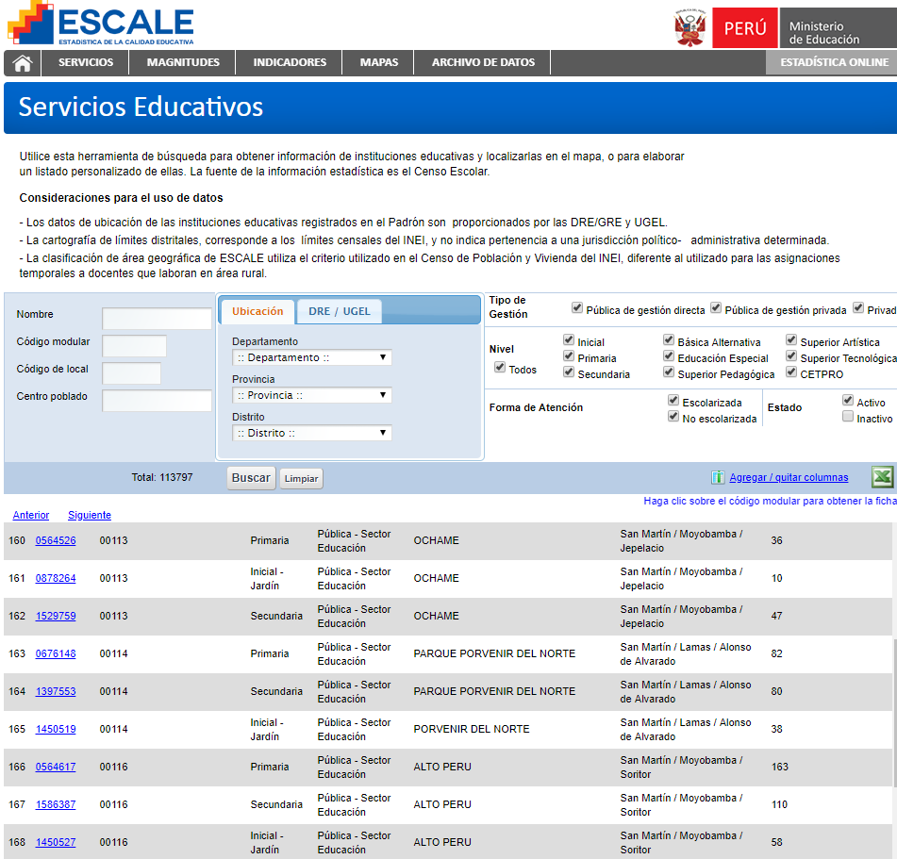
Ausencia de un registro orientado a la IE
Padrón de servicios educativos vs Padrón de IIEE
No se puede cumplir con la gestión de la educación con base en la IE (Art. 66 de la LGE).
Ausencia de definiciones operativas

Slide 9
Con el RIE: Ordenamiento del SE centrado en la IE

Slide 10

Migrar de un Padrón de servicios educativos a un Registro de IIEE
Como servicios independientes
(Forma del padrón actual)
Como Institución Educativa
(Forma de organización del RIE)
7083 MANUEL GONZALES PRADA
Cod Mod
Servicios educativos
Cod Loc
1511450
7083 MANUEL GONZALES PRADA Inicial
298604
(Principal)
0646711
7083 MANUEL GONZALES PRADA Primaria
298604
Establecimiento 1:
PASAJE AVELARDO GAMARRA 160
Inicial – Primaria
Cod Loc: 298604
Establecimiento 2:
CALLE DEL COMERCIO 193
Secundaria
Cod Loc: 321888
1085851
7083 MANUEL GONZALES PRADA Secundaria
321888
Inicial
Cod Mod: 1511450
Primaria
Cod Mod: 0646711
Secundaria
Cod Mod: 1085851

Slide 11
El Registro de Instituciones Educativas (RIE)
Se establecen las definiciones operativas del concepto fundamental de Institución Educativa, servicio educativo, local educativo, establecimiento educativo y otros más.
Se crea y regula el funcionamiento del Registro de Instituciones Educativas (RIE), encargado de identificar a las IIEE y de registrar la trazabilidad de los diferentes cambios que las afectan.
Resolución de Secretaría General Nº 096-2017-MINEDU

Slide 12
El Registro de Instituciones Educativas (RIE)
Se establecen las definiciones operativas del concepto fundamental de Institución Educativa, servicio educativo, local educativo, establecimiento educativo y otros más.
Se crea y regula el funcionamiento del Registro de Instituciones Educativas (RIE), encargado de identificar a las IIEE y de registrar la trazabilidad de los diferentes cambios que las afectan.
Resolución de Secretaría General Nº 096-2017-MINEDU

Slide 13
Definiciones operativas: Institución Educativa
Es una instancia de gestión educativa descentralizada(1) a cargo de un director(2), autorizada o creada por una autoridad competente del Sector Educación(3), para brindar uno o más servicios educativos(4), en uno o más establecimientos educativos(*) y con la potestad de emitir y otorgar los certificados correspondientes(5) a los servicios educativos que ofrece.
Institución Educativa
Servicios educativos
Establecimientos educativos
Algunos retos pendientes a partir de esta definición:
Necesidad de uniformizar las definiciones para director general, subdirectores o directores de nivel).
La IE es una unidad de gestión (la IE como unidad de gestión no pierde su integridad como tal aún cuando brinde sus servicios educativos en distintos locales).
La IE puede brindar más de un servicio educativo (operación de diferentes modalidades en una IE que impactará en la determinación de su director general).
LGE - Artículo 65 y 66 (2) LGE - Articulo 55 (3) LGE - Articulo 72, 77, RLGE - Artículo 52, 131 (4) RLGE - Artículo 127
(5) RLGE - Artículo 19 a) (*) Concordancias halladas en sectores distintos de Educación : diapositiva 17

Slide 14
Definiciones operativas: Servicio educativo
Es un conjunto de actividades educativas y de gestión, diseñadas y organizadas, para lograr un objetivo predeterminado de aprendizaje o para llevar a cabo determinadas tareas educativas, a lo largo de un periodo de tiempo; su conclusión exitosa se reconoce a través de una certificación.
Instituciones de Ed. Básica
Educación Inicial
Educación Primaria
Educación Secundaria
Educ. Alternat. Ini-inter
Educ. Alternat. Avanzad
Educ. Básica Esp. Inicial
Educ. Básica Esp. Prim
Centros de Ed. Técnico - Productiva
Jardinería
Tapicería
Vidriería
Repostería
Sastrería
Cosmetología
…
Institutos y Escuelas de Ed. Superior
Electromecánica
Matricería
Electricidad
Comercio Exterior
Banca y Finanzas
Contabilidad
…
EBR
ETP
Ed. Sup.
EBA
EBE
Uno de los retos pendientes a partir de esta definición:
Si bien actualmente en el padrón de IIEE los CETPRO e institutos son identificados con un código modular, a través del RIE, se busca que los CETPRO, institutos y escuelas tengan un código de IIEE y sean sus programas (servicios educativos), los que estén identificadas por un código modular.

Slide 15


Definiciones operativas: Local Educativo
Es un inmueble – predio e infraestructura – en el cual funciona uno o más establecimientos educativos.
El código de local Educativo identifica su ubicación a partir de su dirección.
CETPRO Los Jazmines
Av. Los Olivos 2345
Instituto ITC
Av. Los Naranjos 1325 Departamento 305
CEBA San Miguel
Av. Los Naranjos 1325 2do piso
Edificio
Piso o Departamento
Uno de los retos pendientes a partir de esta definición:
Interiorizar el concepto de la IE como una unidad que mantiene una línea pedagógica y de gestión y evitar así la práctica de identificar a la IE como aquella que se encuentra en un local, porque esto lleva a la atomización del SE.

Slide 16
Definiciones operativas: Establecimiento Educativo
Es una unidad de provisión de servicios educativos autorizados a una IE, pública o privada, ubicada en una locación física determinada. Una IE puede tener más de un establecimiento, sin embargo, a diferencia del local educativo, un establecimiento educativo no puede ser compartido por más de una IE.
Local 2
(Código de Local)
Local 1
(Código de Local)
Primaria
IE Miguel Grau
Primaria
Establecimiento 1
Secundaria
Primaria
Establecimiento 2
CEBA Los ángeles
Ciclo Avanzado
Establecimiento 3
IE San José
Establecimiento 4
Local 3
(Código de Local)
Establecimiento 5
Inicial
Un establecimiento educativo necesita de un local educativo para poder operar

Slide 17



Ideas principales
$$✔$$
Una Institución Educativa es una unidad de gestión tanto administrativa como pedagógica, independientemente de los servicios que brinde, el lugar donde los brinde, la modalidad cómo los brinde o modelo educativo que utilice para lograr el aprendizaje de los estudiantes.
Debemos fortalecer el uso de definiciones comunes a todo el sector, principalmente cuando son utilizados en la generación de normativas.
El RIE, desde su posición registral, busca motivar la identificación, construcción y uso correcto de otras definiciones operativas comunes al sector y que son utilizadas con baja frecuencia.
$$✔$$
$$✔$$

Slide 18
El Registro de Instituciones Educativas (RIE)
Se establecen las definiciones operativas del concepto fundamental de Institución Educativa, servicio educativo, local educativo, establecimiento educativo y otros más.
Se crea y regula el funcionamiento del Registro de Instituciones Educativas (RIE), encargado de identificar a las IIEE y de registrar la trazabilidad de los diferentes cambios que las afectan.
Resolución de Secretaría General Nº 096-2017-MINEDU

Slide 19



Creación del RIE
Es el registro administrativo obligatorio en donde se inscriben los actos resolutivos de acuerdo a las disposiciones legales y reglamentarias vigentes para crear o autorizar el funcionamiento, o modificar las características esenciales de las IIEE.
Esta organización permitirá:
$$✔$$
Identificar plenamente a la IE mediante un código de I.E., su nombre, gestión, razón social entre otros.
Identificar los servicios educativos que brinda mediante el código modular.
Identificar los locales educativos autorizados donde ofrece sus servicios educativos.
$$✔$$
$$✔$$

Slide 20
Códigos que administra el RIE
Código de IE
Código modular
Código de local
Código de Establecimiento Educativo
Código IE
Código de Local
Código Modular
CL: 321888
CM: 1085851
CIE: 25748638
CM: 1511450
CL: 298604
CM: 0646711
8 dígitos
6 dígitos
7 dígitos
14 dígitos
(COD IE + COD LOCAL)
Código de Establecimiento Educativo

Slide 21


Ruta para la implementación del RIE
Revisión y aprobación de NT de creación del Registro de Instituciones Educativas
Actores
Minedu
Identificación preliminar de las II.EE. en el Minedu
Actores
UE-OSEE
DRE y UGEL
Proceso de identificación de IIEE en las DRE y UGEL*
Actores
UE-OSEE
DRE y UGEL
Inscripción de Resoluciones Directorales en el Registro y asignación de códigos
Actores
UE-OSEE
DRE y UGEL
Incorporación de nuevos códigos a los sistemas del Sector (SIAGIE, NEXUS, WASICHAY, SICRECE, REGISTRA, TITULA) e intersectoriales (SNIP, SIAF, Programas sociales)
Actores
Minedu
Otros sectores
04/17
11/17
01/18 – 12/20
02/19 – 12/20
02/19 - …
* Actividades de Reconstrucción Documental y consultas a las unidades orgánicas del Minedu

Slide 22
Avance de la identificación de IIEE por DRE/GRE
DRE/GRE | IIEE Total | 30 de junio (Programado) |  | 28 de febrero |  | 26 de junio
 |  | IIEE identificadas | Avance (%) | IIEE identificadas | Avance (%) | IIEE identificadas | Avance (%)
DRE Amazonas | 2,174 | 1282 | 58.2% | 788 | 36% | 918 | 42.2%
DRE Ancash | 3,245 | 2029 | 59.8% | 864 | 27% | 864 | 26.6%
DRE Apurímac | 2,137 | 1291 | 59.1% |  | 0% | 358 | 16.8%
GRE Arequipa | 2,666 | 1484 | 54.1% | 413 | 15% | 672 | 25.2%
DRE Ayacucho | 3,034 | 1676 | 57.3% | 362 | 12% | 362 | 11.9%
DRE Cajamarca | 6,714 | 4394 | 64.9% | 91 | 1% | 91 | 1.4%
DRE Callao | 946 | 808 | 83.0% |  | 0% | 60 | 6.3%
DRE Cusco | 3,498 | 1429 | 41.2% |  | 0% |  | 0.0%
DRE Huancavelica | 2,562 | 1931 | 74.8% | 134 | 5% | 134 | 5.2%
DRE Huánuco | 2,635 | 1615 | 61.1% | 563 | 21% | 563 | 21.4%
DRE Ica | 1,253 | 787 | 62.4% | 145 | 12% | 326 | 26.0%
DRE Junín | 3,993 | 2143 | 53.3% | 576 | 14% | 576 | 14.4%
GRE La Libertad | 3,353 | 1828 | 54.9% | 439 | 13% | 511 | 15.2%
GRE Lambayeque | 1,869 | 957 | 59.7% |  | 0% | 100 | 5.4%
DRE Lima Metropolitana | 8,029 | 727 | 67.6% | 391 | 5% | 517 | 6.4%
DRE Lima Provincias | 1,792 | 3175 | 39.2% |  | 0% | 39 | 2.2%
DRE Loreto | 3,776 | 2189 | 55.4% |  | 0% | 687 | 18.2%
DRE Madre De Dios | 369 | 247 | 62.4% |  | 0% |  | 0.0%
DRE Moquegua | 412 | 318 | 76.6% |  | 0% |  | 0.0%
DRE Pasco | 1,271 | 734 | 56.8% | 291 | 23% | 394 | 31.0%
DRE Piura | 4,108 | 2309 | 56.0% |  | 0% | 40 | 1.0%
DRE Puno | 4,131 | 2813 | 69.2% |  | 0% | 83 | 2.0%
DRE San Martin | 2,219 | 1479 | 65.7% |  | 0% | 123 | 5.5%
DRE Tacna | 527 | 481 | 87.6% | 85 | 16% | 85 | 16.1%
DRE Tumbes | 437 | 237 | 54.4% |  | 0% |  | 0.0%
DRE Ucayali | 1,470 | 918 | 62.4% |  | 0% | 29 | 2.0%
TOTAL | 68,620 | 39281 | 57.6% | 5,142 | 7% | 7,532 | 11.0%

Slide 23
Algunas problemáticas identificadas a la fecha
N° | PROBLEMÁTICA | MINEDU
1 | Inexistencia de documentos resolutivos que acrediten la creación, ampliación o traslado de IIEE, sus servicios y locales donde funcionan. | OGAJ, DIGC, DIGEIBIRA, DIGEBR, DIGEDD, OACIGED
2 | Resoluciones inexistentes o no comunicadas para la designación como director general, directores de nivel o subdirectores de una IE con más de 1 servicio educativo. | DIGEDD, DIGESUTPA, DIGC, DITEN
3 | IIEE que ofrecen servicios EBR, EBA o EBE funcionando en un solo local y la identificación resulta difícil de lograr | DIGC, OGAJ, DIGEDD, Of. DIÁLOGO, OACIGED
4 | IIEE en zonas de conflicto territorial; determinación del ámbito jurisdiccional y modificaciones del mismo | DIGEGED, DIGC, Of. DIÁLOGO, OGAJ, OPEP, DIGEIE
5 | Se cuenta con información que, al verificar con las resoluciones en formato físico, no coinciden con el acto administrativo que debería sustentar | OGAJ, DIGC, OACIGED
6 | IIEE que han sido creadas como de Gestión Comunal, y posteriormente cambian de Gestión a Estatal o por convenio. | OGAJ, DIGC

Slide 24
Meta esperada de incorporación de IIEE al RIE: 50% a diciembre de 2019 (PEI)

Slide 25
Siguientes pasos
Línea de acción 1: Provisión de lineamientos generales y acompañamiento por parte de los equipos del MINEDU
Para temas generales: Conformación, mediante RM, de un grupo de trabajo para la generación de una propuesta de lineamientos a través del cual se resuelvan las casuísticas más comunes y que requieran mayor coordinación entre actores del MINEDU.
Para el trabajo operativo: Trabajo continuo a través de un representante de cada una de las direcciones u oficinas involucradas que apoye al grupo de trabajo para absolver consultas de las DRE y UGEL según sus competencias a lo largo de todo el proceso de implementación del RIE - - - > MEMORANDUM MÚLTIPLE 00001-2019-MINEDU/SPE.

Slide 26
Siguientes pasos
Línea de acción 2: Capacitaciones en el territorio con los equipos de implementación del RIE.
Capacitaciones en territorio solo para la implementación del RIE:
Ya se realizaron capacitaciones y asistencia técnica en 21 regiones durante agosto del 2018 y junio del 2019.
Hasta julio de 2019, se han programado las 5 regiones restantes.
Participación en capacitaciones programadas:
En los talleres macroregionales de la UE a estadísticos (Marzo – Abril).
Durante los talleres macroregionales para los DGP y DGI en regiones.

Slide 27
Registro de Instituciones Educativas
Unidad de Estadística - OSEE

Slide 28
(*) Concordancias halladas en sectores distintos de Educación respecto a Establecimiento Educativo
Es la unidad económica que bajo una sola dirección o control combina actividades y recursos con la finalidad de producir bienes y servicios lo más homogéneos posibles, está ubicada en un lugar determinado y dispone de registros separados sobre producción, insumos intermedios, mano de obra y bienes de capital utilizados directa e indirectamente en el proceso productivo ⁽¹⁾.
An establishment is commonly understood as a single economic unit, such as a farm, a mine, a factory, or a store, that produces goods or services ⁽²⁾.
Economic unit that produces and/or sells goods or services, and operates from a single physical location. If a firm has several such locations, each one is termed an establishment ⁽³⁾.
(1) INEI IV CENSO NACIONAL ECONÓMICO 2008. http://censos.inei.gob.pe/cenec2008/definiciones.asp
(2) Quarterly Census of Employment and Wages, Bureau of Labor Statistics, United States Department of Labor FAQS (http://www.bls.gov/cew/cewfaq.htm)
(3) BusinessDictionary.com (http://www.businessdictionary.com/definition/establishment.html)

Slide 29
(*) Concordancias halladas en sectores distintos de Educación
Institución educativa. Institución establecida con el fin de proporcionar educación, tales como escuelas, centros educativos postsecundarios, universidades o centros de capacitación o formación. Normalmente, estas instituciones están acreditadas o autorizadas por las autoridades nacionales competentes o autoridades equivalentes. Su funcionamiento también puede estar a cargo de organizaciones privadas como organizaciones religiosas, grupos especiales de interés, o empresas privadas dedicadas a la educación y capacitación, tanto con o sin fines de lucro(1).
Por definición, las certificaciones otorgadas por la educación formal son reconocidas y, por lo tanto, se encuentran dentro del ámbito de la CINE(2).
Certificación. Confirmación oficial de la conclusión exitosa de un programa o etapa de un programa. Generalmente, esta confirmación se oficializa mediante un documento. Las certificaciones se obtienen mediante: i) la conclusión exitosa de un programa educativo; ii) la conclusión exitosa de una etapa del programa educativo (certificaciones intermedias); o iii) la validación de destrezas, conocimientos y competencias, independientemente de la participación de la persona en un programa educativo. También se conoce como, “título”, “diploma” o “credencial”(3).
(1) Instituto de Estadística de la Organización de las Naciones Unidas para la Educación, la Ciencia y la Cultura (UNESCO), Clasificación Internacional Normalizada de la Educación CINE 2011, pág. 86, Montreal 2013.
(2) Ibid, pág 13, Montreal 2013.
(3) Ibid, pág 81, Montreal 2013

